Slide 1





A Programação Inteira Aplicada aos Problemas do Caixeiro Viajante e da Designação
25ª Jornada Integrada de Pesquisa e Pós-Graduação
DIRETORIA DE PESQUISA E PÓS-GRADUAÇÃO – DIPPG
DEPARTAMENTO DE PESQUISA – DEPEQ
COORDENADORIA DE PESQUISA E ESTUDOS TECNOLÓGICOS – COPET
Caio Passos Torkst Ferreira
Helder Manoel Venceslau
caio.torkst@aluno.cefet-rj.br

Slide 2

RESUMO
Este trabalho estuda a aplicação da Programação Linear Inteira (PLI) a dois problemas clássicos da otimização combinatória: o Problema do Caixeiro Viajante (TSP) e o Problema da Designação (PD).
Foram implementadas as formulações matemáticas em linguagem de modelagem algébrica (AMPL).
Um estudo comparativo foi realizado entre os métodos exatos e aproximativos para solução destes problemas.
Para isso, foram utilizados diversos resolvedores comerciais e acadêmicos (CPLEX, Gurobi, HiGHS, etc) e implementações de heurísticas em Python.
Os experimentos foram realizados sobre instâncias reconhecidas da TSPLIB e OR-Library, seguindo um protocolo reprodutível.

Slide 3
INTRODUÇÃO
Programação Linear Inteira (PLI) – Modela decisões discretas.
Diversas aplicações em logística, produção, e as mais diversas áreas que demandam otimização.
Alocação de máquinas, designação de equipes, roteamento de veículos, transporte de cargas.
Os métodos de PLI encontram solução exata para problemas formulados com a PLI.
Branch and Bound, Planos de Corte, Branch and Cut - (Implementados pelos resolvedores)
Algumas propriedades dos problemas permitem que a solução do problema contínuo (relaxado) já seja inteira e ótima.
Objetivos:
Avaliar como a PLI pode ser aplicada, explorando a teoria matemática e computacional acerca do assunto.
Avaliar vantagens e limitações da PLI comparada com outras abordagens exatas, heurísticas e especializadas.

Slide 4
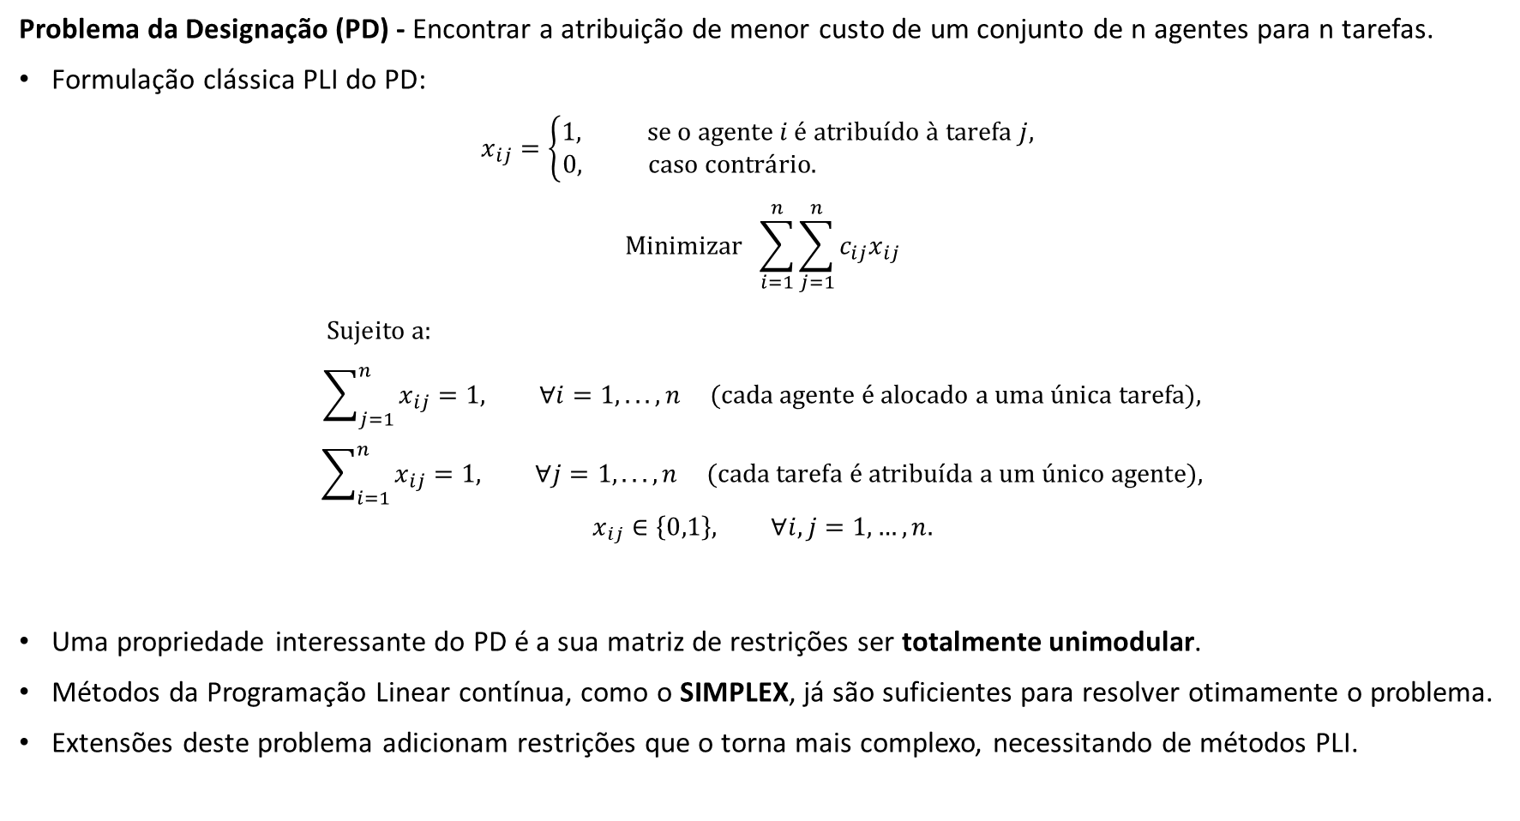
INTRODUÇÃO
Problema da Designação (PD) - Encontrar a atribuição de menor custo de um conjunto de n agentes para n tarefas.
Formulação clássica PLI do PD:
$$x_{ij}=\left\{\begin{aligned}1, \text{se} \text{o} \text{agente} i\text{ é }\text{atribu}\text{í}\text{do}\text{ à }\text{tarefa} j, \\ 0, \text{caso} \text{contr}\text{á}\text{rio}\text{.} \end{aligned}\right.$$
$$\text{Minimizar} \sum_{i=1}^{n}{\sum_{j=1}^{n}{c_{ij}x_{ij}}}$$
$\text{Sujeito} \text{a}\text{: }$
$$\sum_{j=1}^{n}{x_{ij}=1, ∀i=1,...,n} \text{(}\text{cada} \text{agente}\text{ é }\text{alocado} \text{a} \text{uma}\text{ ú}\text{nica} \text{tarefa}\text{),}$$
$$\sum_{i=1}^{n}{x_{ij}=1, ∀j=1,...,n} \text{(}\text{cada} \text{tarefa}\text{ é }\text{atribu}\text{í}\text{da} \text{a} \text{um}\text{ ú}\text{nico} \text{agente}\text{),}$$
$$x_{ij}∈\left\{0,1\right\}, ∀i,j=1,…,n.$$
Uma propriedade interessante do PD é a sua matriz de restrições ser totalmente unimodular.
Métodos da Programação Linear contínua, como o SIMPLEX, já são suficientes para resolver otimamente o problema.
Extensões deste problema adicionam restrições que o torna mais complexo, necessitando de métodos PLI.

Slide 5
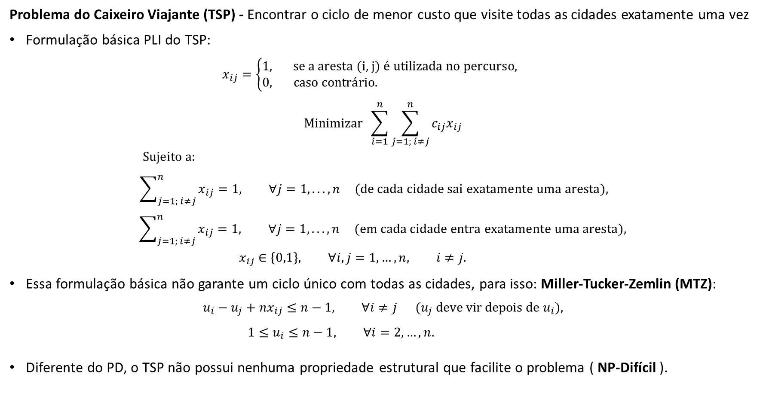
INTRODUÇÃO
Problema do Caixeiro Viajante (TSP) - Encontrar o ciclo de menor custo que visite todas as cidades exatamente uma vez
Formulação básica PLI do TSP:
$$x_{ij}=\left\{\begin{aligned}\text{1,} \text{se} \text{a} \text{aresta}\text{ (}\text{i}\text{,} \text{j}\text{) é }\text{utilizada} \text{no} \text{percurso}\text{, } \\ \text{0}\text{, } \text{caso} \text{contr}\text{á}\text{rio}\text{.} \end{aligned}\right.$$
$$\text{Minimizar} \sum_{i=1}^{n}{\sum_{j=1; i≠j}^{n}{c_{ij}x_{ij}}}$$
$$\text{Sujeito} \text{a}\text{: }$$
$$\sum_{j=1; i≠j}^{n}{x_{ij}=1, ∀j=1,...,n} \text{(}\text{de} \text{cada} \text{cidade} \text{sai} \text{exatamente} \text{uma} \text{aresta}\text{), }$$
$$\sum_{j=1; i≠j}^{n}{x_{ij}=1, ∀j=1,...,n} \text{(}\text{em} \text{cada} \text{cidade} \text{entra} \text{exatamente} \text{uma} \text{aresta}\text{),}$$
$$x_{ij}∈\left\{0,1\right\}, ∀i,j=1,…,n, i≠j.$$
Essa formulação básica não garante um ciclo único com todas as cidades, para isso: Miller-Tucker-Zemlin (MTZ):
$$u_{i}−u_{j}+nx_{ij}≤n−1, ∀i≠j \text{(}u_{j} \text{deve} \text{vir} \text{depois} \text{de} u_{i}\text{),}$$
$$1≤u_{i}≤n−1, ∀i=2,…,n.$$
Diferente do PD, o TSP não possui nenhuma propriedade estrutural que facilite o problema ( NP-Difícil ).

Slide 6
METODOLOGIA
Experimentos:
Comparação de solvers PLI comerciais (Gurobi, CPLEX, XPRESS) e open-source (HiGHS, SCIP, CBC).
Comparação entre métodos exatos e heurísticos:
PD: Algoritmo Húngaro – Método exato com complexidade polinomial, baseado em Grafos. (Pareamento)
TSP: Christofides – Heurística construtiva eficiente, baseada em Grafos. (Árvore Geradora Mínima e Pareamento)
TSP: Busca Local 2-opt – Heurística de melhoria mais simples.
TSP: LKH - Solver heurístico "estado-da-arte“, baseado na heurística de Lin Kernighan (busca local)
TSP: Concorde – Solver exato "estado-da-arte“, combina PLI com heurísticas.
Protocolo:
Cada método utilizado em cada instância foi repetido três vezes.
Tempo limite: 100s para instâncias pequenas/médias e 1800s para grandes.
Métricas:
Número de instâncias resolvidas dentro do tempo limite.
Tempo (s) médio ± desvio padrão.
Gap (%) médio ± desvio padrão.

Slide 7
RESULTADOS
Tabela 1 – PD : Solver PLI x Húngaro
Instâncias (n<=800), Tempo Limite 100s
Tabela 3 – TSP : Heurística x Exato
Instâncias Pequenas (n<= 100), Tempo Limite 100s
Método | Otimalidade | Tempo (s) Médio ± Desvio
Húngaro | 8/8 | 0.01 ± 0.01
Gurobi | 8/8 | 3.65 ± 3.11
Método | Gap (%) Médio ± Desvio | Tempo (s) Médio ± Desvio
Christofides + 2opt | 4.11 ± 2.76 | 0.05 ± 0.08
Gurobi | - | 11.77 ± 24.99
Tabela 2 – TSP : Solver PLI comercial x open-source
Instâncias Pequenas (n<= 100), Tempo Limite 100s
Tabela 4 – TSP : Heurísticas x Exato
Instâncias Médias (n<= 1000), Tempo Limite 100s
Solver | Otimalidade | Tempo (s) Médio ± Desvio
Gurobi | 17/28 | 11.77 ± 24.99
HiGHS | 12/28 | 18.85 ± 26.33
Método | Gap (%) Médio ± Desvio | Tempo (s) Médio ± Desvio
LKH | - | 3.19 ± 6.05
Concorde | - | 13.96 ± 24.99
Christofides + 2opt | 4.56 ± 1.88 | 6.96 ± 14.54
Tabela 5 – TSP : LKH x Concorde
Instâncias Grandes (n<= 10000), Tempo Limite 1800s
Observações:
Solvers com configuração padrão.
Algoritmo Húngaro: scipy.optimize.linear_sum_assignment
Heurística Christofides + 2opt foi implementada manualmente
O LKH apresentou gap máximo 0,07% nas instâncias grandes.
Solver | Timelimit
LKH | 0/26
Concorde | 14/26

Slide 8
CONCLUSÃO
A Programação Linear Inteira é forte base teórica para estudantes de qualquer área exata e importante para o avanço da área de otimização e estudo da computabilidade no geral.
Os métodos de PLI crescem exponencialmente. Soluções exatas em escala podem ser inviáveis.
Qualidade da solução e tempo de execução vai depender dos requisitos da aplicação
A espera pela garantia de otimalidade, pode valer a pena. Não existe uma abordagem superior.
Limitações do Estudo
Ajuste de parâmetros dos métodos traria melhor desempenho.
Cada instância possui propriedades estruturais a ser exploradas.
Viés computacional e algorítmico do estudo não reflete cenário reais.
Etapas não envolvidas: coleta e tratamento dos dados, criação do modelo, análise de sensibilidade.
Trabalhos Futuros
Estudo de metaheurísticas e abordagens híbridas (ex: Algoritmos Genéticos, GRASP)
Estudo aprofundado de outras técnicas PLI como relaxações e decomposições.
Aplicação de tecnologias emergentes como a Paralelização via GPU (ex: NVIDIA cuOpt)
Estudo aprofundado da teoria computacional e aplicação da Computação Quântica.

Slide 9
REFERÊNCIAS BIBLIOGRÁFICAS
APPLEGATE, D. L.; BIXBY, R. E.; CHVÁTAL, V.; COOK, W. J. The traveling salesman problem: a computational study. Princeton University Press, 2011. Disponível em: https://www.math.uwaterloo.ca/tsp/concorde.html. Acesso em: 5 out. 2025.
BAZARAA, M. S.; JARVIS, J. J.; SHERALI, H. D. Linear programming and network flows. 3. ed. Wiley, 2005.
BEASLEY, J. E. OR-Library: distributing test problems by electronic mail. Journal of the Operational Research Society, 1990. Disponível em: https://people.brunel.ac.uk/~mastjjb/jeb/orlib/. Acesso em: 5 out. 2025.
CHEN, D.-S.; BATSON, R. G.; YU, D. Applied integer programming: modeling and solutions. Wiley, 2010.
CORMEN, T. H.; LEISERSON, C. E.; RIVEST, R. L.; STEIN, C. Introduction to algorithms. 2. ed. MIT Press, 2001.
GOLDBARG, M. C.; LUNA, H. P. L. Otimização combinatória e programação linear. Editora Campus, 2005.
HELSGAUN, K. LKH: an effective implementation of the Lin-Kernighan traveling salesman heuristic. European Journal of Operational Research, 2000. Disponível em: http://webhotel4.ruc.dk/~keld/research/LKH/. Acesso em: 5 out. 2025.
MACULAN, N. Otimização linear. Editora UnB, 2006.
REINELT, G. TSPLIB: a traveling salesman problem library. ORSA Journal on Computing, 1991. Disponível em: http://comopt.ifi.uni-heidelberg.de/software/TSPLIB95/. Acesso em: 5 out. 2025.
WOLSEY, L. A. Integer programming. Hoboken: Wiley, 1998.
Códigos e implementações: Todos os códigos, implementações e resultados estão disponíveis em: https://github.com/stepsbtw/A-Programacao-Inteira-e-sua-Aplicacao-aos-Problemas-do-Caixeiro-Viajante-e-da-Designacao. Acesso em: 5 out. 2025.

Slide 10
AGRADECIMENTOS
Ao Programa PIBIC do CEFET/RJ, pelo apoio na pesquisa.

